Slide 1

Introducción y fundamentos estadísticos
Clase 4 · Cierre del EDA y regresión múltiple
Daniela Opitz
Diplomado en Ciencia de Datos Aplicada · Departamento de Informática · UTFSM · jueves 3 de septiembre, 2026

Slide 2
Avisos del proyecto Capstone
▸ Hoy, en el segundo bloque: presentación de la idea de cada equipo, de 5 a 7 minutos, sin nota.
▸ La formulación se entrega el lunes 7; el primer análisis exploratorio, el martes 15.
▸ El enunciado y la rúbrica del primer análisis exploratorio ya están publicados en el repositorio.

Slide 3
Contenidos de la clase
▸ 1. Visualización: muchos puntos y colas largas.
▸ 2. El impacto de sacar filas y atípicos.
▸ 3. La regresión ponderada (WLS).
▸ 4. Regresión múltiple: varias variables a la vez.
▸ 5. Presentaciones de las ideas de proyecto Capstone (segundo bloque).

Slide 4
Visualización
Muchos puntos y colas largas

Slide 5
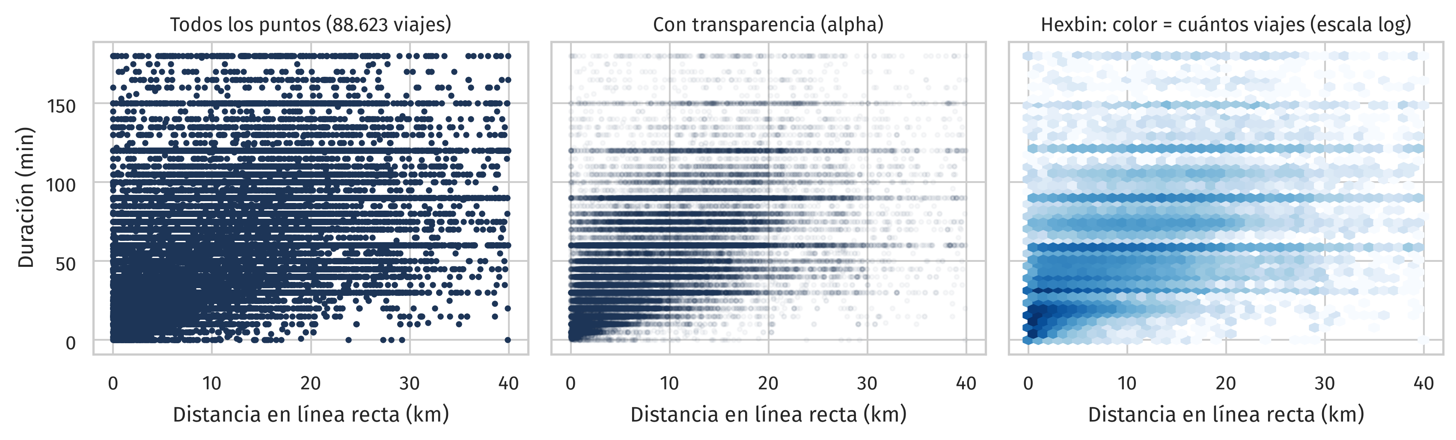
Graficar 90 mil puntos: overplotting
Con todos los puntos sólidos, el scatter se satura y miente. Los remedios: transparencia (alpha), muestreo, o hexbin, donde el color cuenta los viajes (la distancia viene en la tabla DistanciaViaje.csv; sus −1 son faltantes disfrazados).

Slide 6
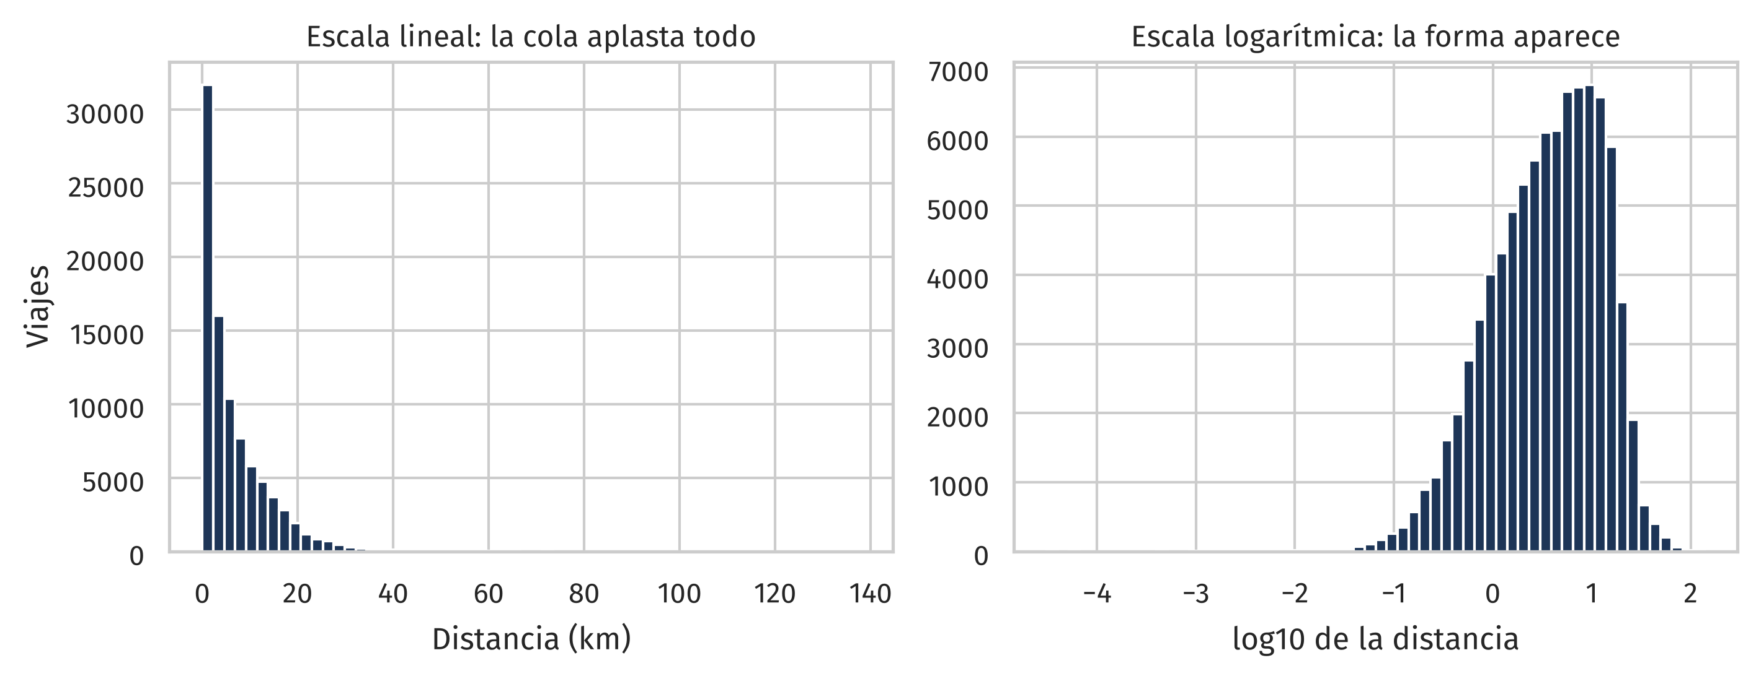
Cuándo usar escala logarítmica
La misma distancia tiene cola larga: en lineal se aplasta; en log, la forma aparece. Y transformar con log es feature engineering clásico: vuelve lineales las relaciones multiplicativas.

Slide 7
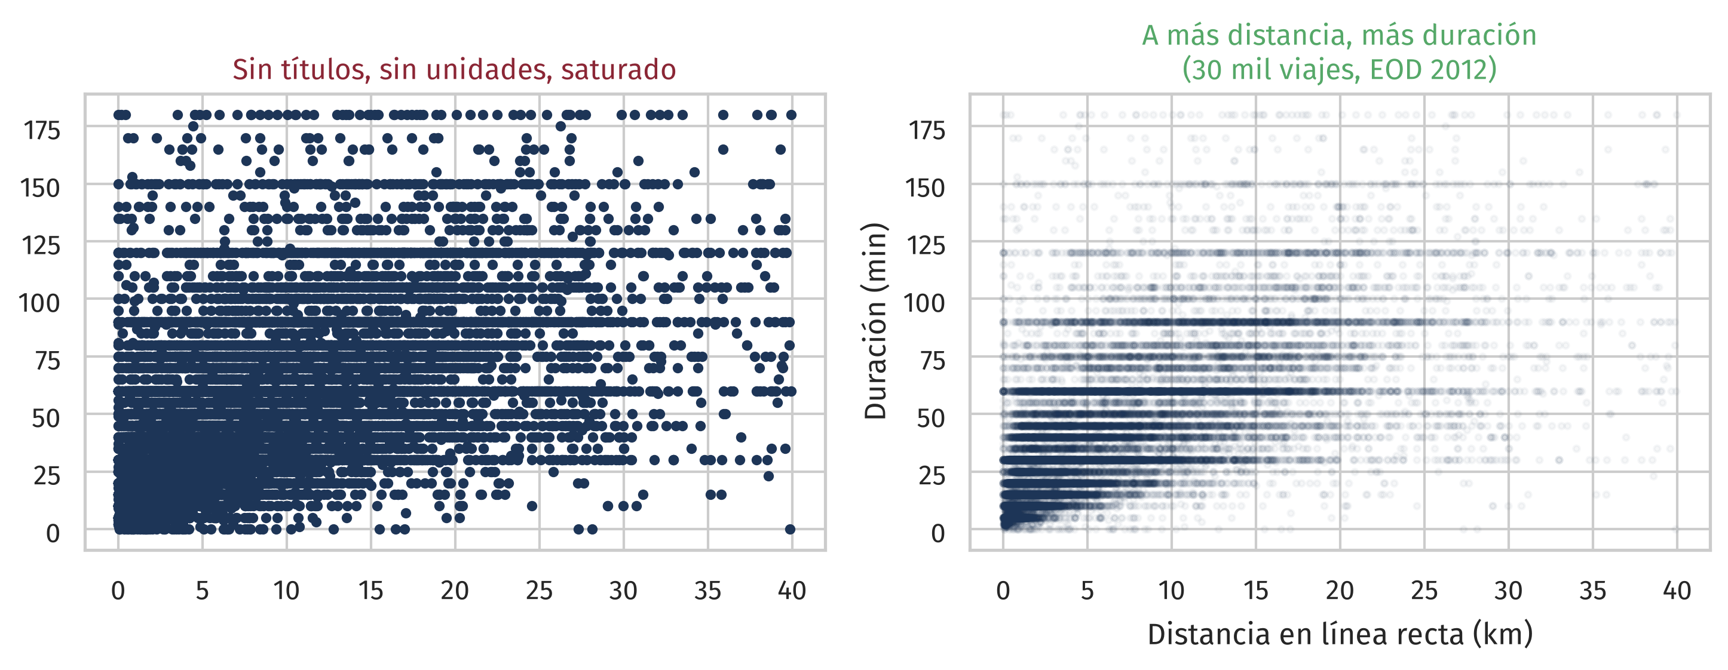
El mismo gráfico, dos veces
Los mismos 30 mil viajes: sin rotular y saturado, contra rotulado, con transparencia y con el hallazgo en el título.

Slide 8
Checklist del buen gráfico
▸ Título adecuado: dice qué muestra el gráfico.
▸ Ejes con nombre y unidad; ejes que parten de cero en gráficos de barras.
▸ Muchos puntos: alpha, muestreo o hexbin.
▸ Colas largas: escala logarítmica o eje recortado, declarándolo.

Slide 9
Lo pendiente de la clase 3
Del impacto de una fila a la regresión ponderada

Slide 10
¿Las comunas de mayor ingreso viajan menos tiempo?
El modelo inicial (clase 3): explicar la duración media del viaje por comuna con el ingreso medio del hogar, 45 comunas ponderadas. Recta: 38,3 − 4,8 · ingreso

Slide 11
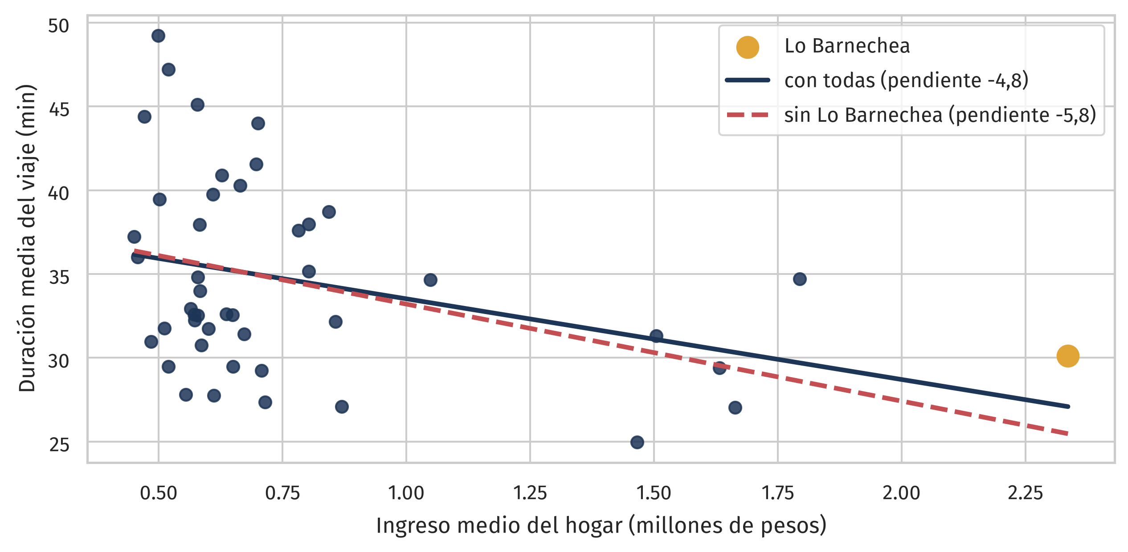
El impacto de sacar una fila
Medirlo es recalcular con y sin: r casi no se mueve (−0,34), pero la pendiente cambia en un quinto, de −4,8 a −5,8 minutos por millón. Cada resumen tiene su propia sensibilidad.

Slide 12
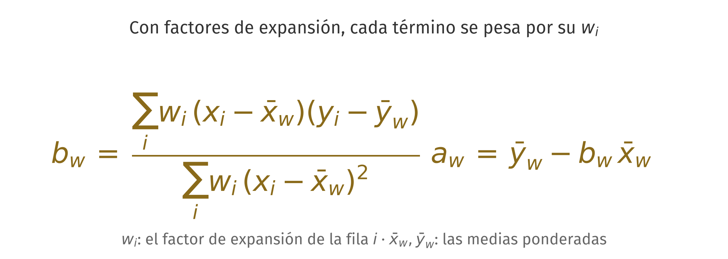
Las fórmulas, con factor de expansión
La misma recta de mínimos cuadrados, con cada término pesado por su factor: es la que usa el modelo que sigue, y en statsmodels se llama WLS (weighted least squares).

Slide 13
¿Cuántos vehículos tiene un hogar según su ingreso?
Explicar los vehículos del hogar con el ingreso: 18.264 hogares, ponderados por su factor

Slide 14
Otro modelo: la motorización del hogar
x = h["IngresoHogar"] / 1e6
y, w = h["NumVeh"], h["Factor"]
# La fórmula de la pendiente ponderada, tal cual
b = (w*(x - xw)*(y - yw)).sum() / (w*(x - xw)**2).sum()
▸ 18.264 hogares reales, ponderados por su factor: vehículos = 0,20 + 0,50 · ingreso. Medio vehículo más por cada millón.

Slide 15
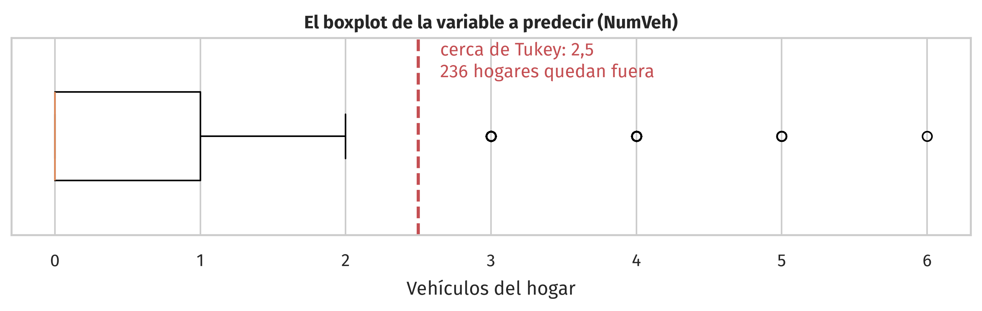
Los atípicos de la variable a predecir
El boxplot de NumVeh (clase 2): la cerca de Tukey queda en 2,5, y los hogares de 3 autos o más son atípicos. La siguiente diapo mide qué pasa al sacarlos.

Slide 16
Sacar atípicos de la variable a predecir
q1, q3 = h["NumVeh"].quantile([0.25, 0.75])
sin_atipicos = h[h["NumVeh"] <= q3 + 1.5 * (q3 - q1)] # = 2.5
# El mismo modelo, sin los hogares de 3 autos o más
np.polyfit(sin_atipicos["IngresoHogar"] / 1e6, sin_atipicos["NumVeh"], 1)
▸ Sin esos 236 hogares la pendiente baja de 0,50 a 0,44: eran la señal, no errores. Los atípicos se investigan y solo se eliminan por una razón del dominio.

Slide 17
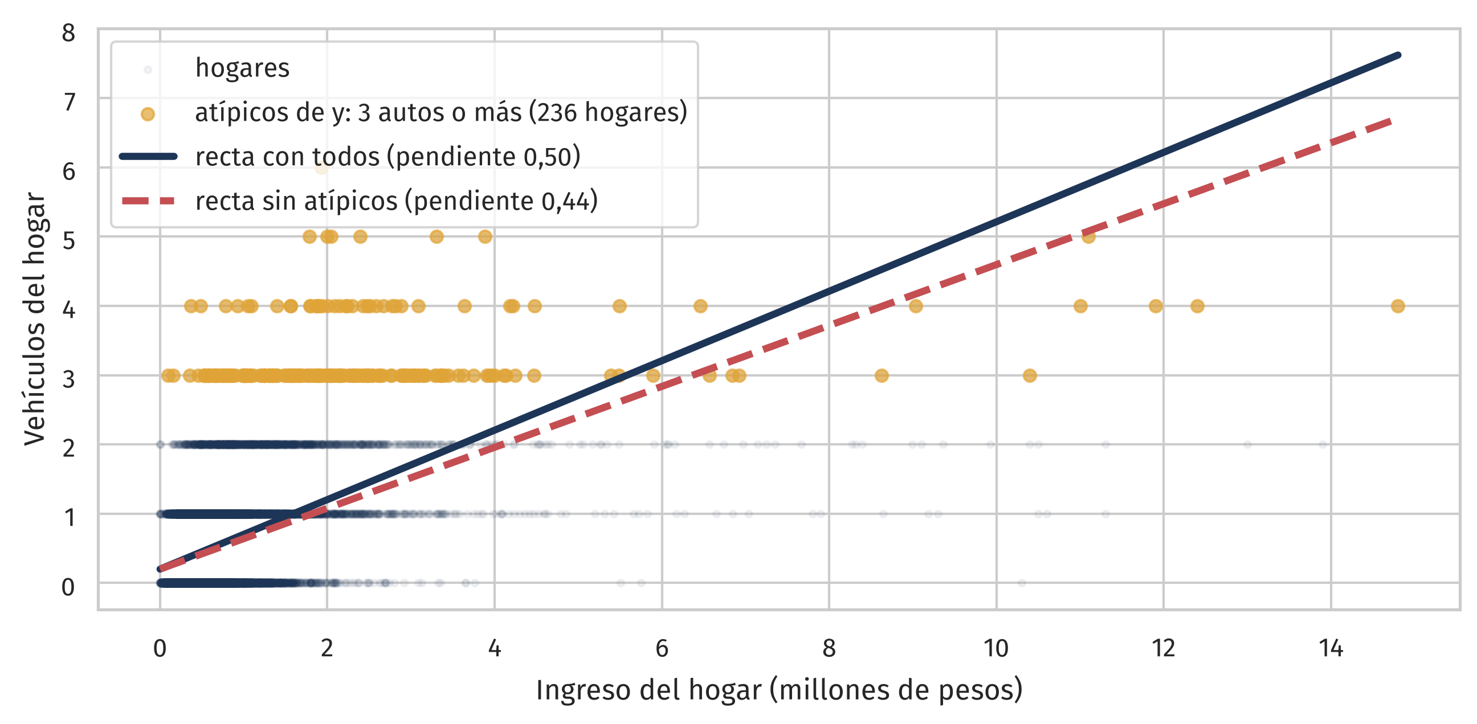
El impacto, dibujado: las dos rectas
Al perder los puntos dorados de arriba, la recta punteada gira hacia abajo: de 0,50 a 0,44 vehículos por millón. El modelo queda ciego justo a los hogares más motorizados, el fenómeno que quería capturar.

Slide 18
Regresión múltiple
El primer modelo con varias variables

Slide 19
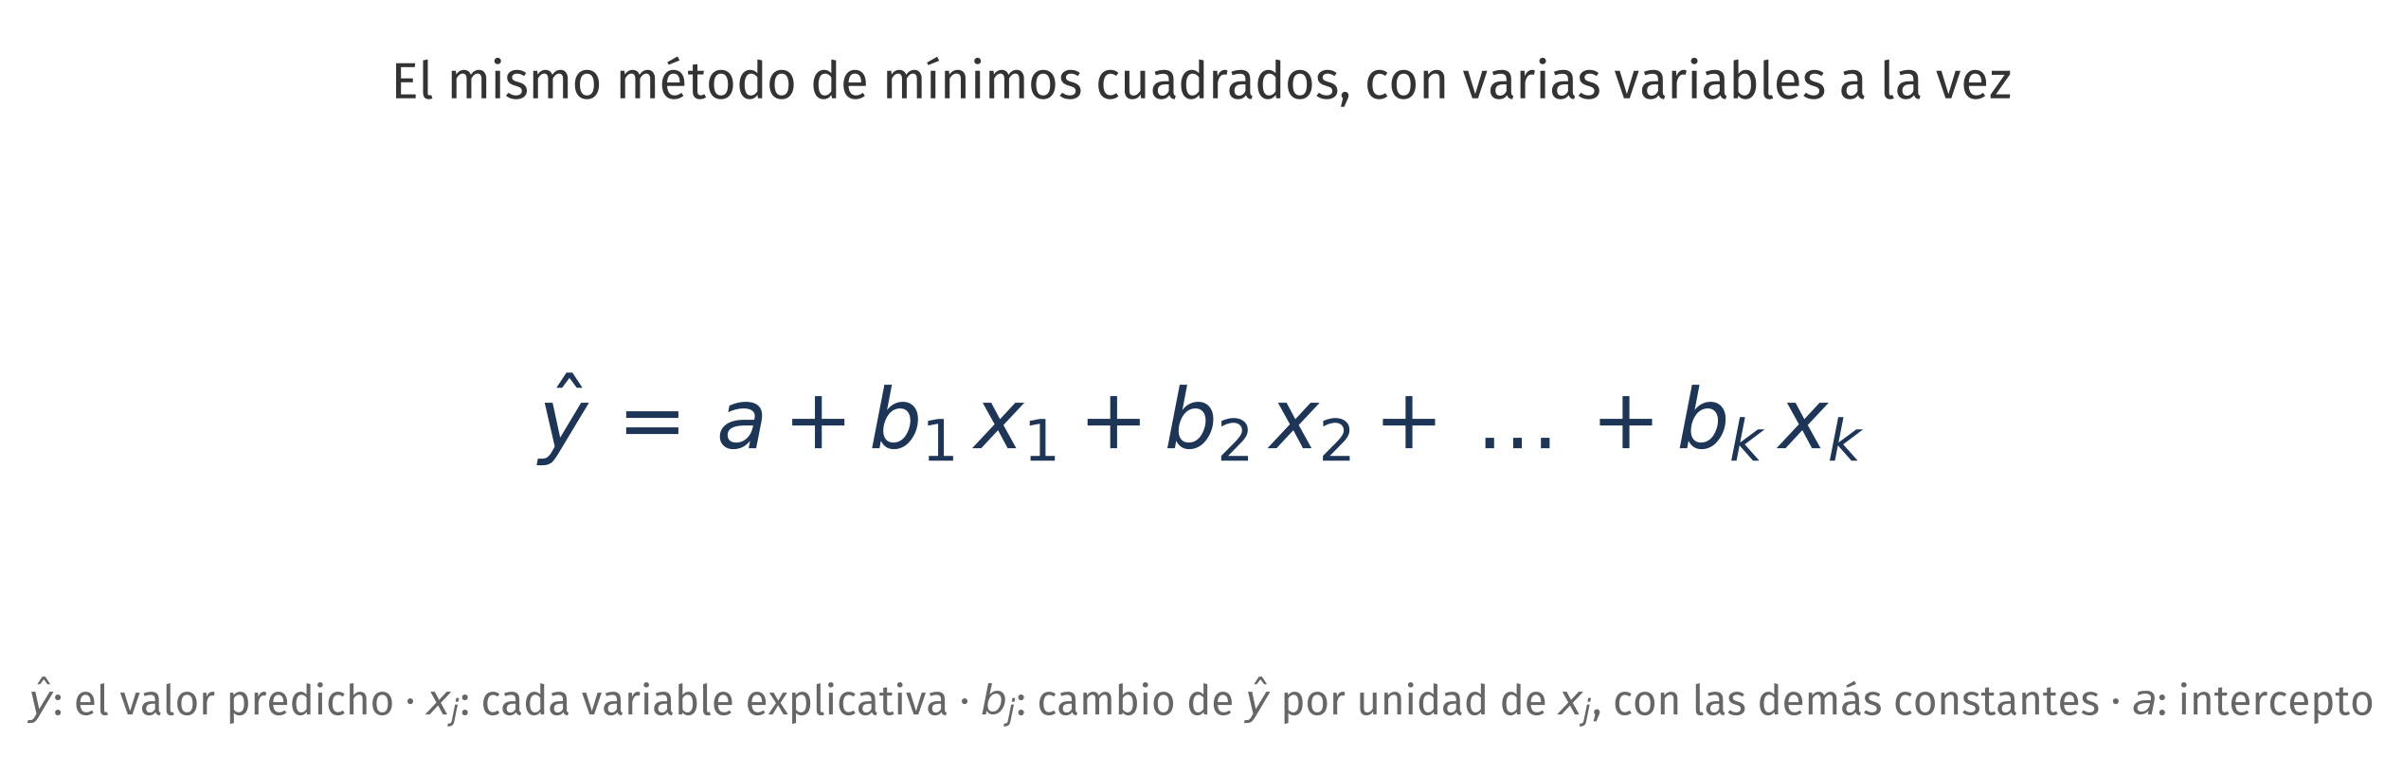
La fórmula de la regresión múltiple
Cada coeficiente aísla el efecto de su variable: cuánto cambia la predicción por una unidad de esa x, manteniendo las demás constantes.

Slide 20
¿Y si agregamos más variables al modelo de vehículos?
Explicar los vehículos con el ingreso y algo más: ¿qué candidatas trae la tabla de hogares, y cómo se elige? La primera regresión múltiple

Slide 21
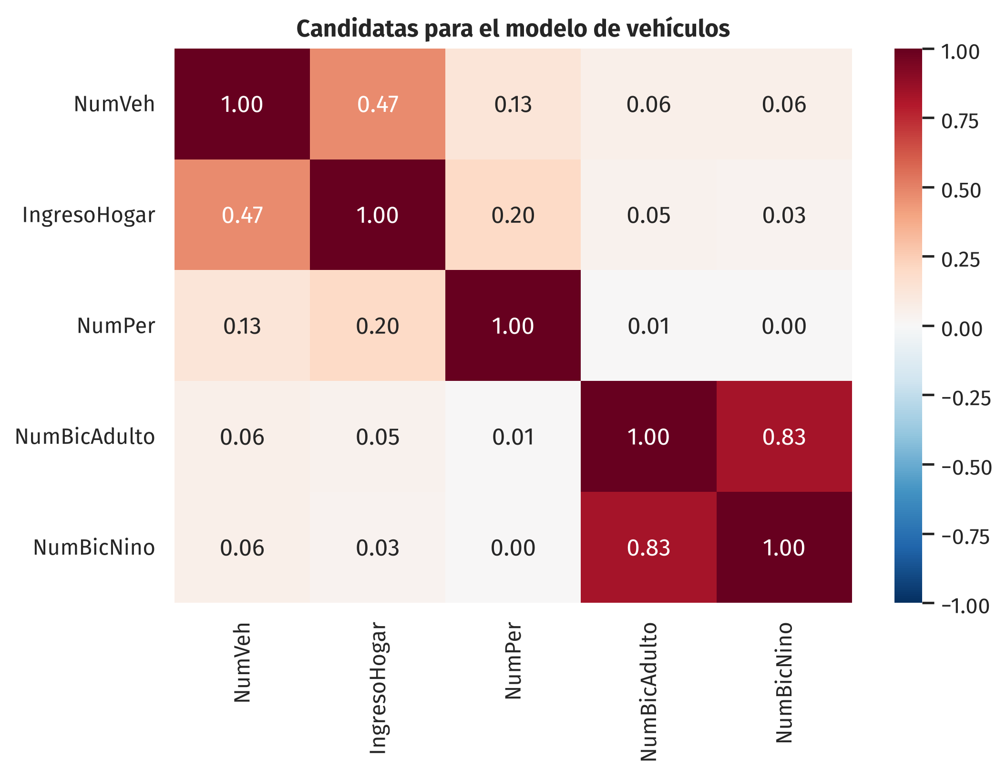
El mapa para elegir variables
La fila de NumVeh es el mapa: ingreso 0,47 es el motor; las personas (0,13) son la única candidata con algo; las bicicletas casi nada (0,06) y redundantes entre sí (0,83). Decisión: agregar las personas.

Slide 22
La motorización, con dos variables
# Explicar los vehículos del hogar con el ingreso y las personas
X = sm.add_constant(pd.DataFrame({
"ingreso": h["IngresoHogar"] / 1e6,
"personas": h["NumPer"]}))
modelo = sm.WLS(h["NumVeh"], X, weights=h["Factor"]).fit()
▸ Ponderado: 0,48 vehículos por millón (era 0,50 a solas) y 0,03 por persona extra. El R² sube apenas, de 0,261 a 0,266: agregar variables no siempre aporta.

Slide 23
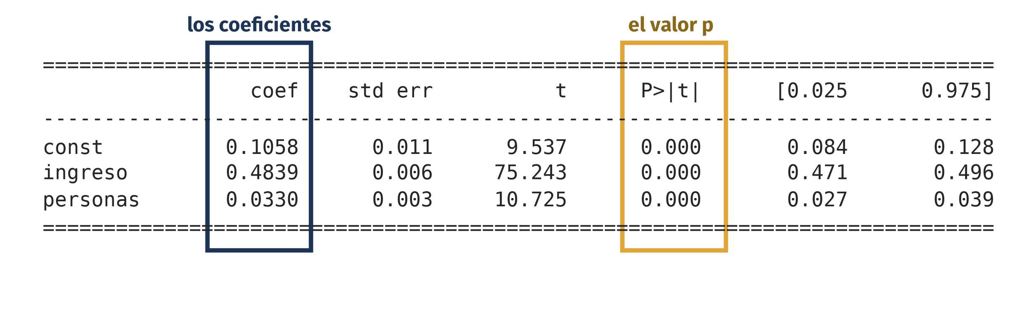
El summary: los coeficientes y el valor p
coef es el modelo ajustado: de ahí sale la ecuación que sigue. P>|t| responde, por variable: si en la ciudad el ingreso (o las personas) no tuviera efecto sobre los vehículos, ¿qué tan raro sería este coeficiente por azar de la muestra? Ambos dan 0,000.

Slide 24
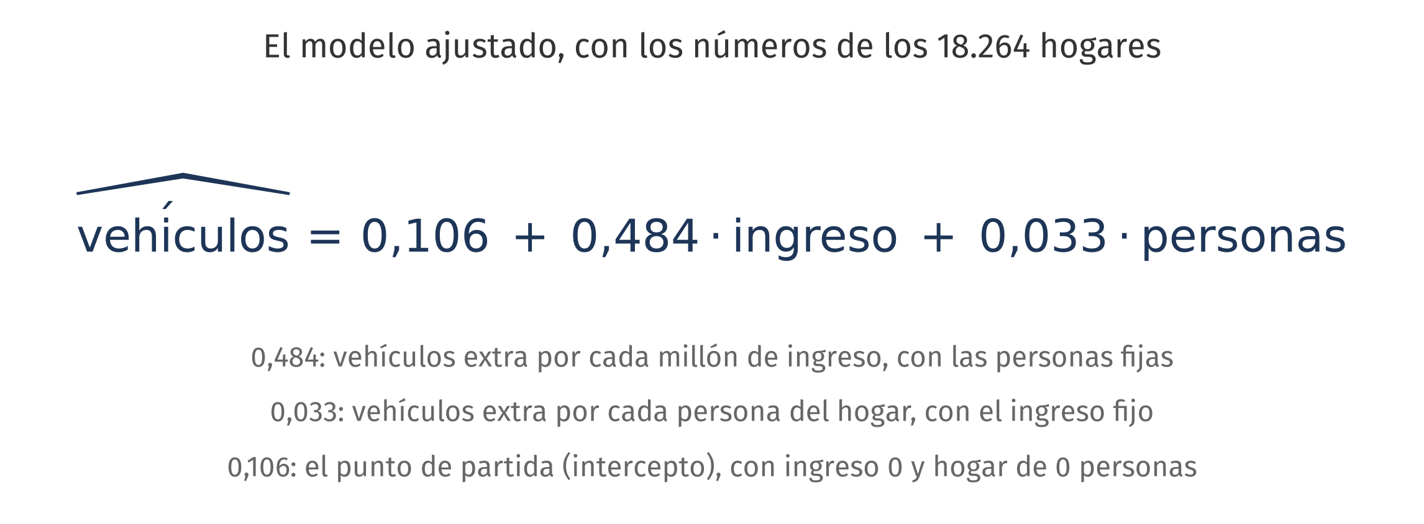
La ecuación ajustada y su lectura
La fórmula de la múltiple con nuestros números: cada coeficiente se lee con las demás variables fijas.

Slide 25
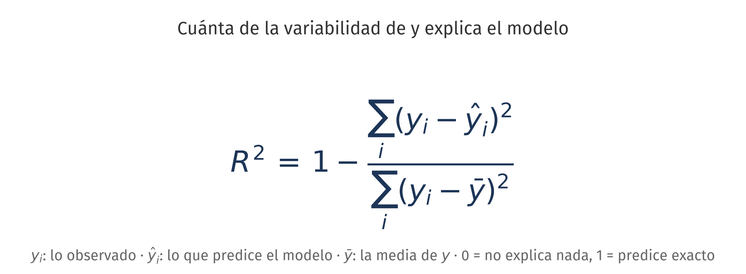
Leer el modelo: R²
Nuestro 0,266: ingreso y personas explican un cuarto de la variabilidad de los vehículos entre hogares. Agregar variables nunca baja el R²; por eso no basta con mirarlo.

Slide 26
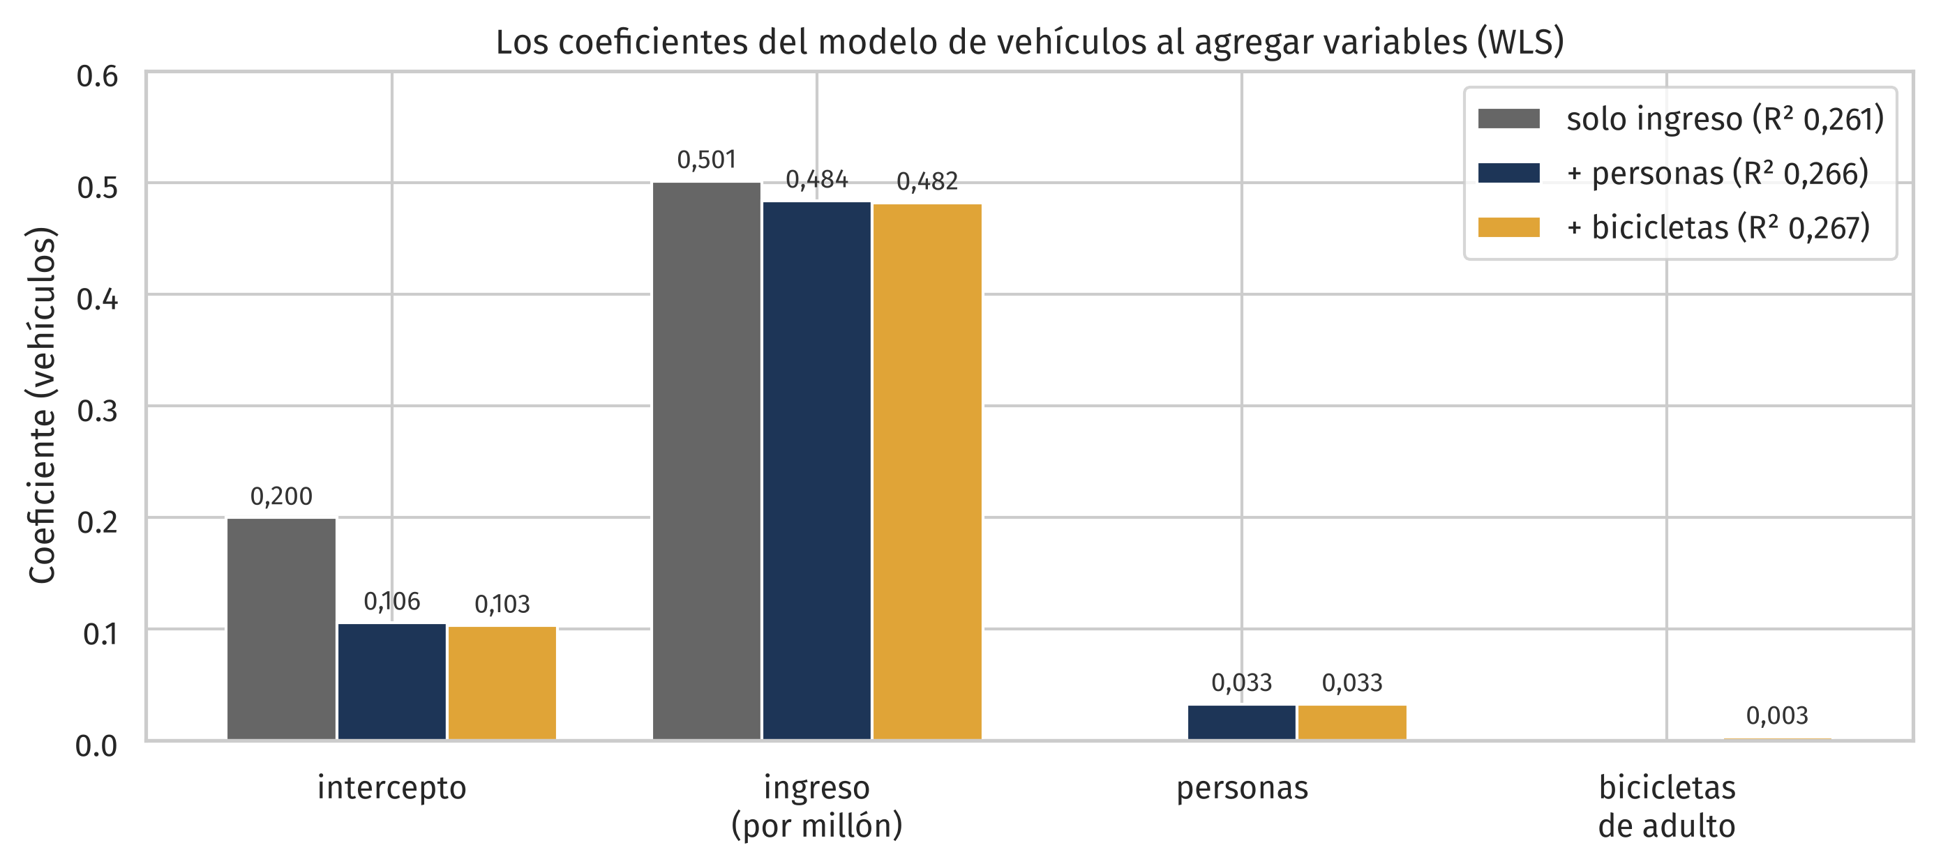
Los coeficientes al agregar variables
El ingreso apenas se mueve (0,50 a 0,48) al agregar personas y bicicletas: es un efecto robusto. Las variables nuevas entran con coeficientes minúsculos y el R² casi no cambia.

Slide 27
¿De qué depende la duración de un viaje?
Lo que ya sabemos (clase 3): correlaciona con la distancia, r = 0,57 y Spearman 0,76. Primera decisión: partir por la distancia, 102 mil viajes de la EOD

Slide 28
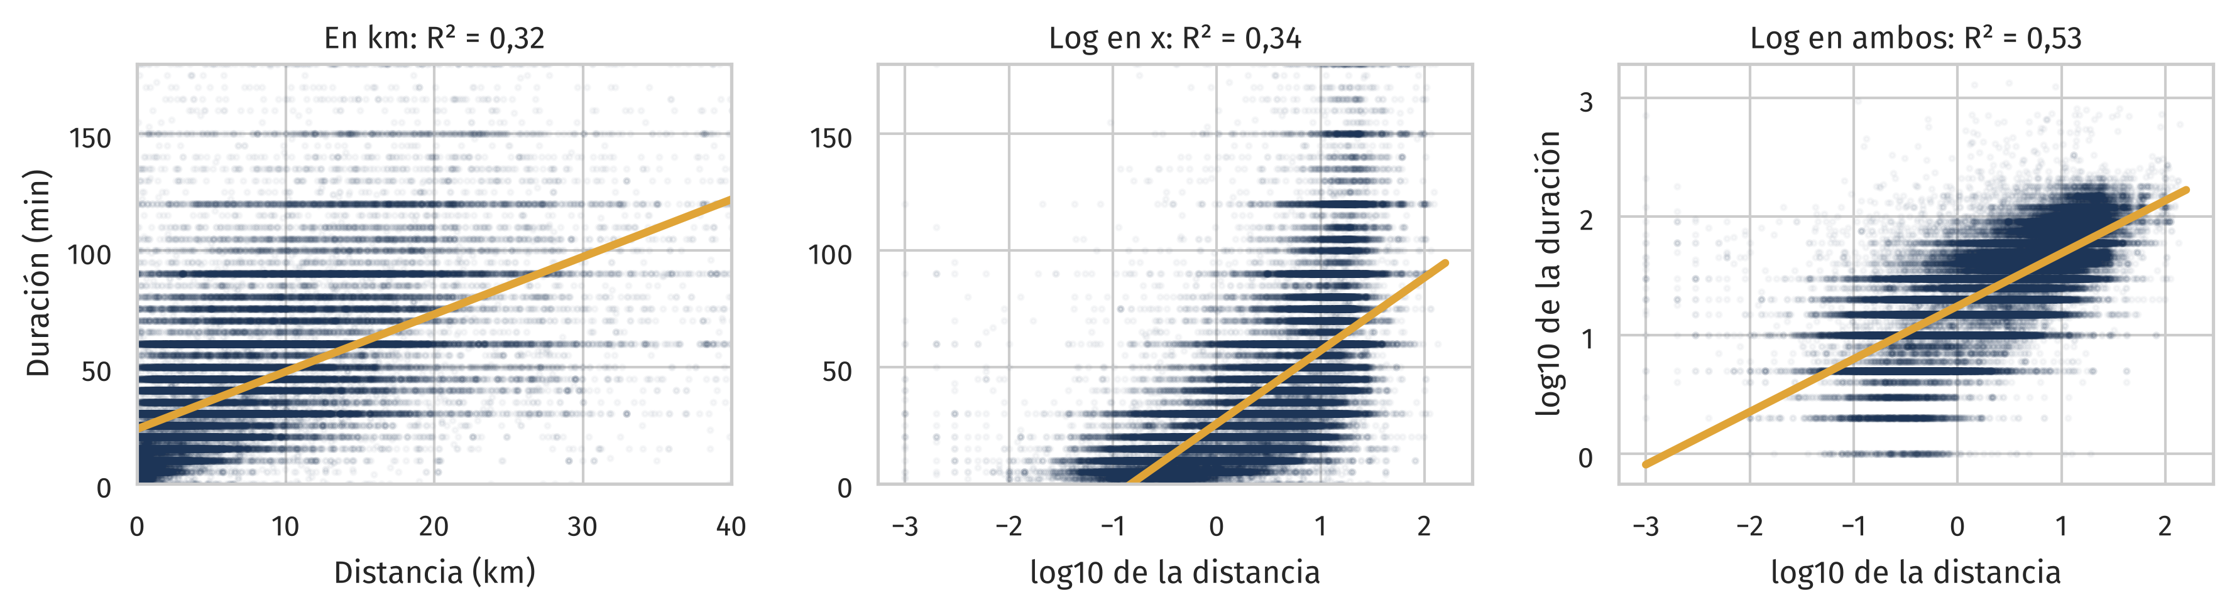
La misma regresión, tres veces
Decisión 1: transformar con log, porque las dos variables tienen cola larga y en log la nube se endereza: R² de 0,32 a 0,53. Y queda claro que la distancia sola no basta.

Slide 29
¿Y si agregamos más variables?
Volvemos a la duración: la distancia explica el 53%. ¿Qué más podría explicarla, y cómo se decide?

Slide 30
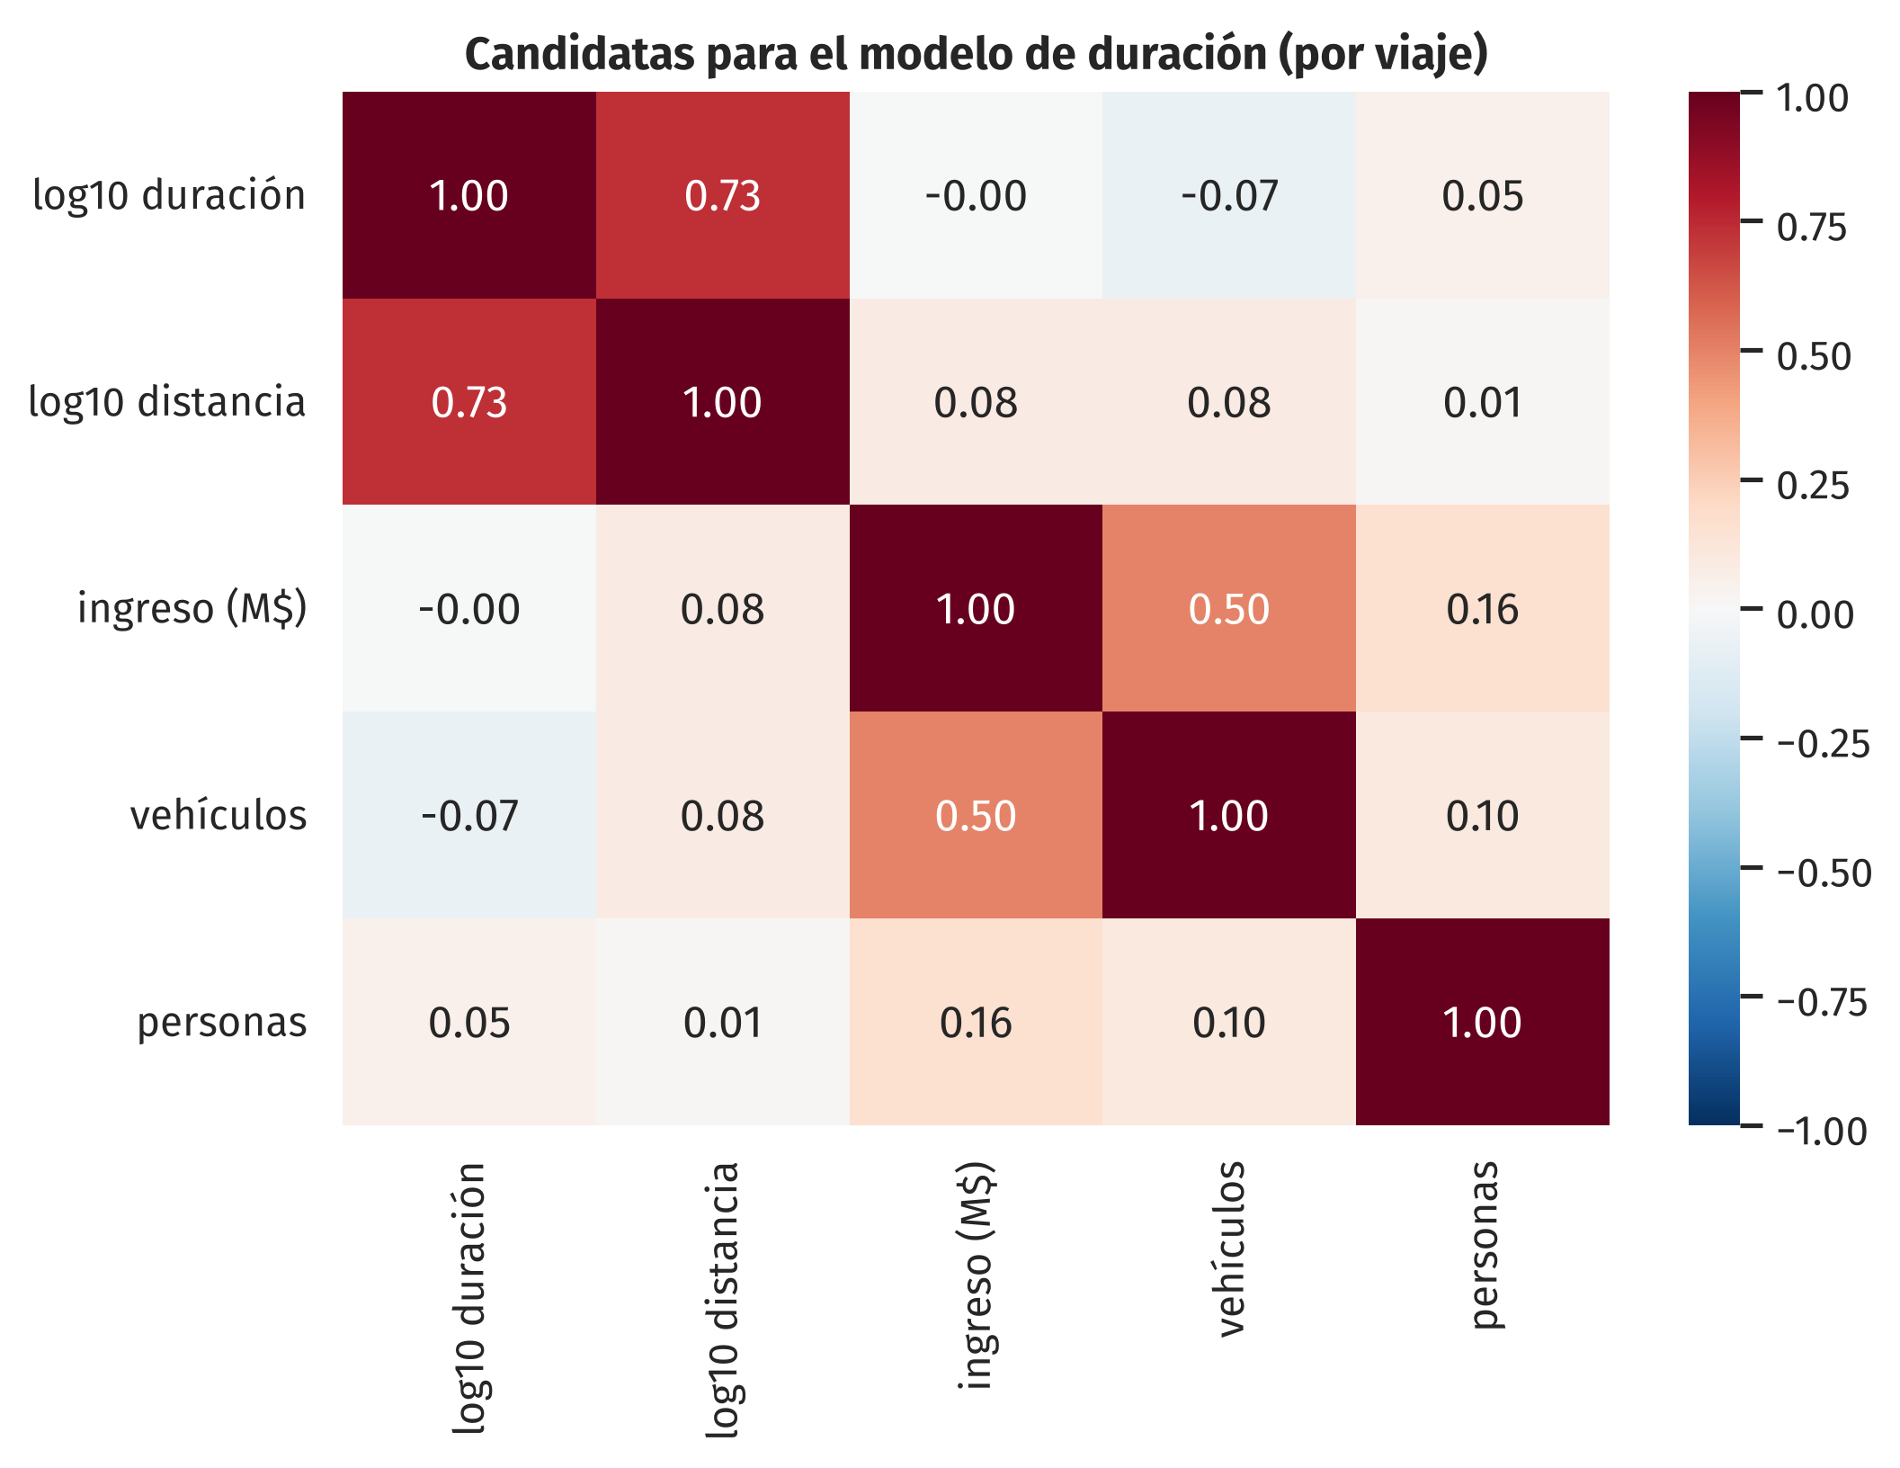
El mapa, también para la duración
Igual que en vehículos, primero el mapa. La distancia (en log) es el motor: 0,73. El ingreso da 0,00 por viaje: el −0,34 de la clase 3 era entre comunas, y un promedio esconde a los individuos. Al modo, que es texto, el mapa no lo ve.

Slide 31
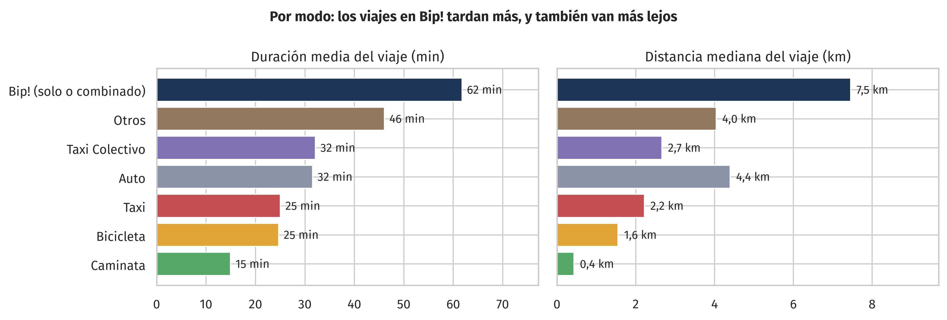
¿Qué más podría explicar la duración?
Las categóricas se miran con groupby: el modo sí importa, Bip! 62 min contra 15 de caminata. Pero Bip! también va más lejos (7,5 km contra 0,4): hay que comparar a igual distancia.

Slide 32
Decisión 2: agregar el modo
▸ El modo es la candidata de mayor contraste y responde una pregunta de equidad: ¿cuánto más tarda un viaje según el modo, a igual distancia?
▸ Comparar duraciones a secas mezcla el modo con la distancia; la regresión múltiple controla la distancia y aísla el modo.
▸ Como el modo es texto, no puede entrar tal cual a la fórmula: primero hay que convertirlo en números.
▸ El período del día es la otra candidata fuerte (punta mañana 60 min, fuera de punta 32): queda para el ejercicio.

Slide 33
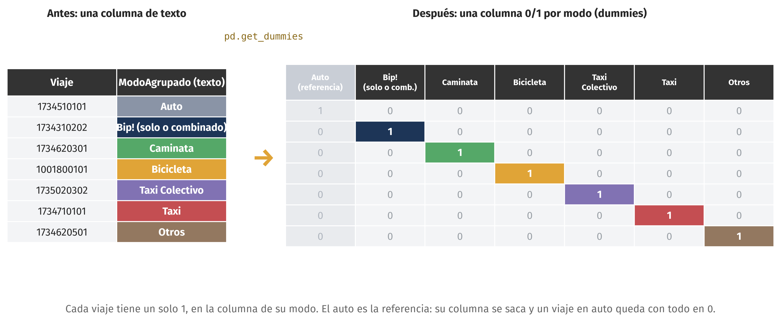
Una categórica, convertida en columnas 0/1
El modo es texto y la fórmula solo suma números: pd.get_dummies crea una columna por categoría. Cada viaje tiene un solo 1, en la de su modo; el auto se saca y queda de referencia.

Slide 34
Las dummies, en código
# Una columna 0/1 por modo; el auto queda de referencia
dummies = pd.get_dummies(viajes["ModoAgrupado"])
dummies = dummies.drop(columns=["Auto"])
# Explicar la duración (log) con la distancia (log) y el modo
▸ Las dummies se agregan a la X junto al log de la distancia. Cada coeficiente se lee comparado con la referencia: ese modo frente al auto, a igual distancia.

Slide 35
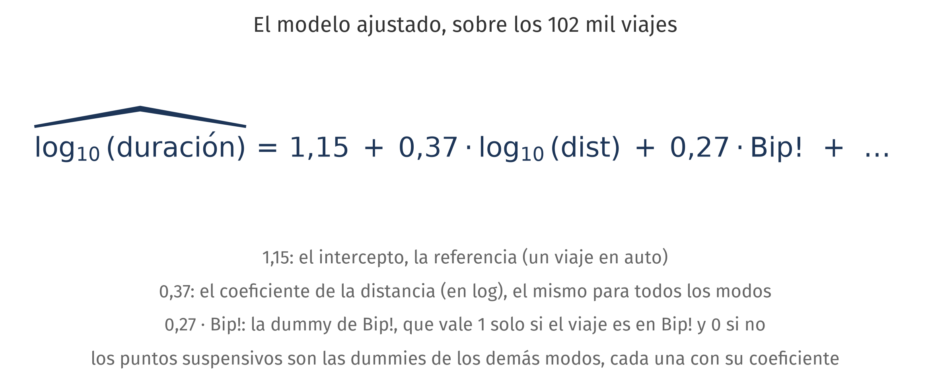
La ecuación de la duración, leída
El modelo ajustado como ecuación: la distancia con su coeficiente y una dummy por modo con el suyo; el auto es la referencia y no lleva término. La tabla completa de coeficientes viene en la próxima diapo.

Slide 36
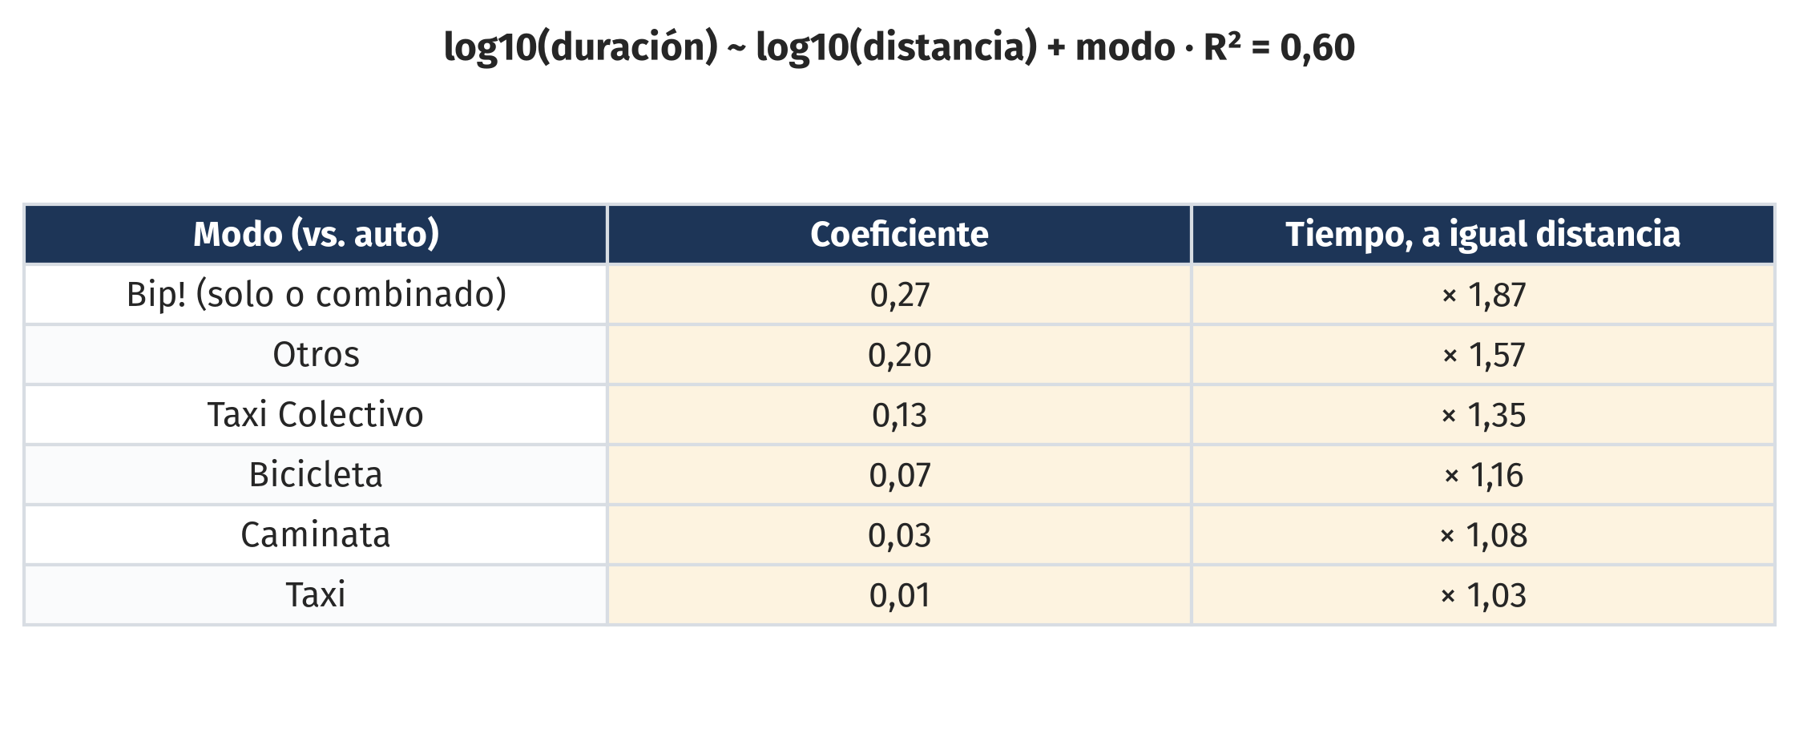
El resultado: distancia y modo
A igual distancia, un viaje en Bip! tarda 1,87 veces lo que uno en auto; taxi y caminata quedan casi iguales al auto. El R² sube de 0,53 a 0,60.

Slide 37
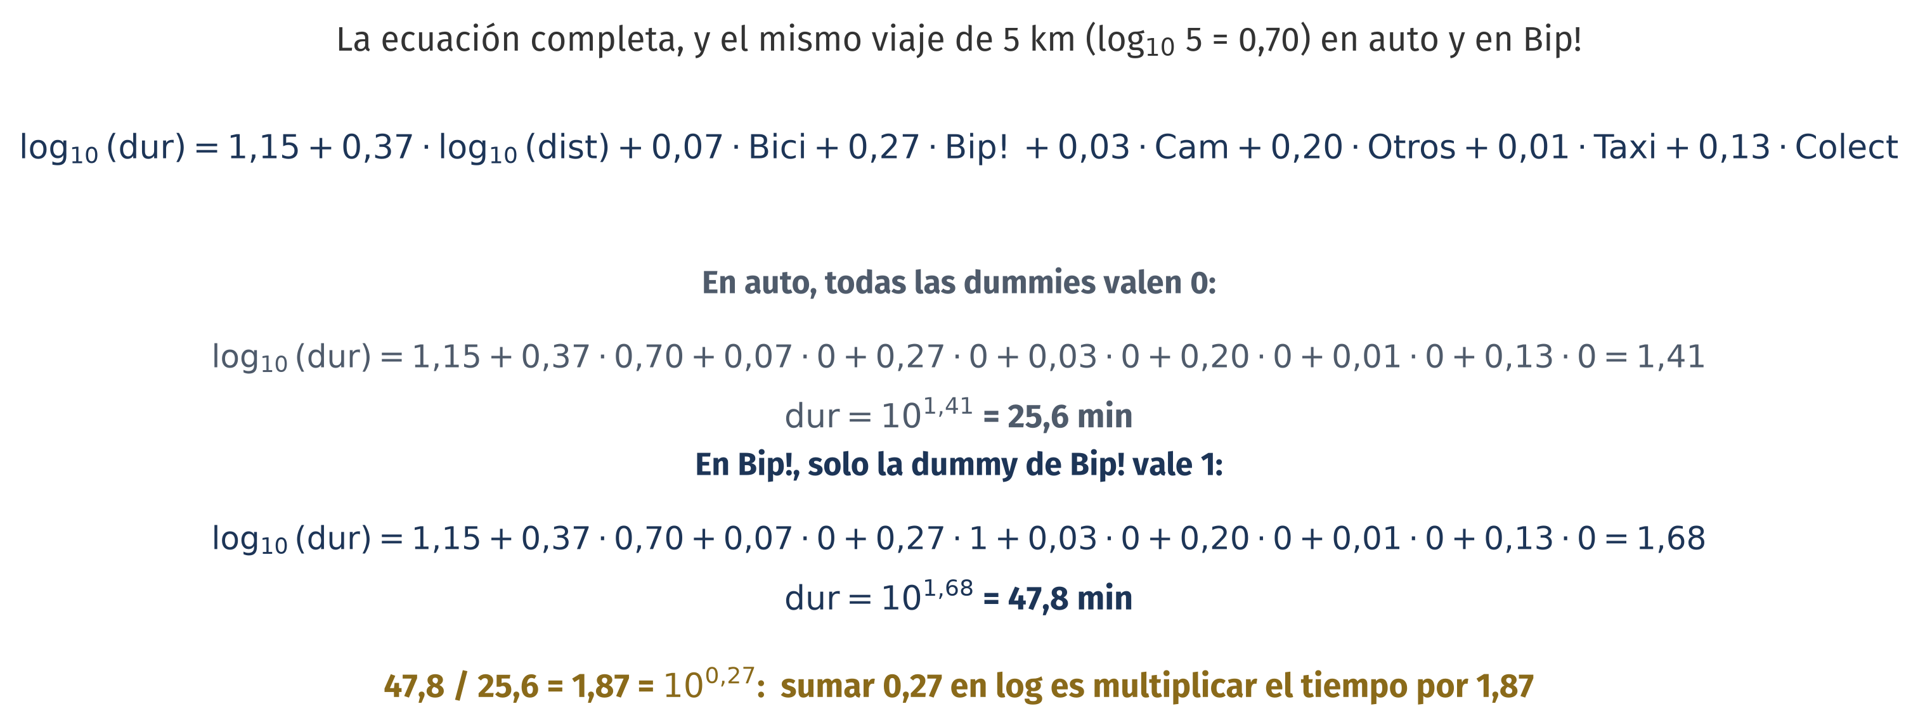
Cómo se lee la dummy, con el logaritmo

Slide 38
La regla para leer una dummy
▸ El coeficiente de una dummy solo se considera si el viaje es en ese modo de transporte; si no, la dummy vale 0 y el término desaparece.
▸ Como el modelo está en log, el coeficiente se suma al log, y sumar en log es multiplicar: 10 elevado a 0,27 = 1,87. Por eso los dos tiempos se dividen y no se restan.
▸ Lectura: un viaje en Bip! tarda 1,87 veces lo que uno en auto, a igual distancia.

Slide 39
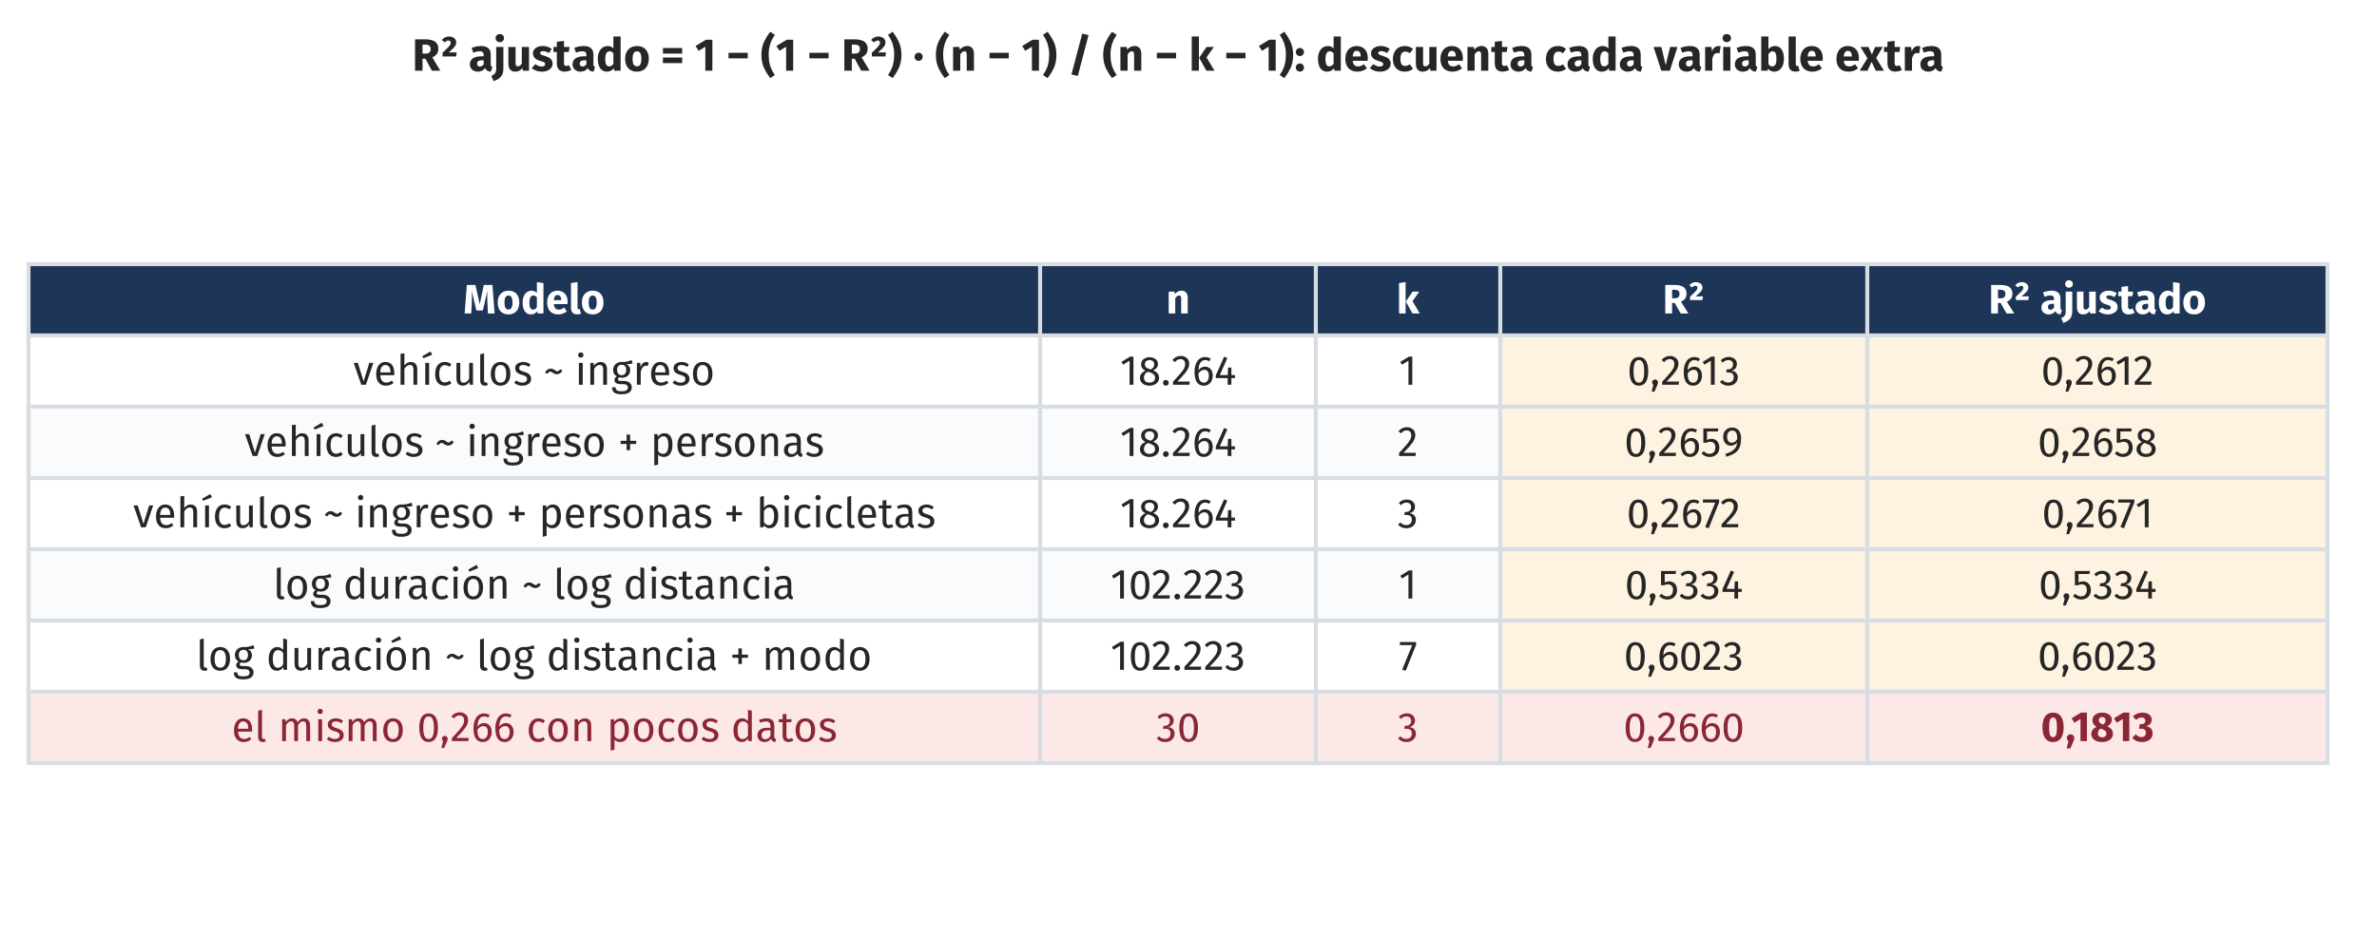
Advertencia: el R² ajustado
El R² nunca baja al agregar variables; el ajustado descuenta cada una (en statsmodels, rsquared_adj). Con nuestros n es idéntico; con pocos datos, no. En sus proyectos, comparen modelos con el ajustado.

Slide 40
Síntesis
▸ Muchos puntos: alpha o hexbin. Colas largas: log.
▸ El impacto de filas y atípicos se mide con y sin, sobre todos los resúmenes en uso.
▸ Cuando la conclusión es sobre la ciudad, se pondera: WLS.
▸ La múltiple aísla el efecto de cada variable (categóricas como dummies); R² dice cuánto explica y el valor p si un coeficiente se distingue del azar.
▸ El primer EDA del proyecto usa exactamente estas herramientas (entrega: martes 15).

Slide 41
Recreo
10 minutos · al volver: las presentaciones de ideas

Slide 42
Presentaciones de ideas
De 5 a 7 minutos por equipo, y preguntas de todos

Slide 43
El formato
▸ Esta instancia no lleva nota: es para recibir retroalimentación temprano, cuando corregir cuesta poco.
▸ Después de cada equipo, preguntas y comentarios del curso.

Slide 44
Próxima clase
▸ Martes 8: fundamentos de probabilidad y nociones de inferencia estadística.
▸ La pregunta pendiente desde la clase 3: ¿qué significa el valor p que statsmodels ya nos mostró?
▸ La formulación se entrega el lunes 7; el primer análisis exploratorio, el martes 15.

Slide 45
Referencias
Tukey, J. W. (1977). Exploratory Data Analysis. Addison-Wesley.
Seabold, S. y Perktold, J. (2010). statsmodels: Econometric and statistical modeling with Python. Proceedings of the 9th Python in Science Conference.
VanderPlas, J. (2016). Python Data Science Handbook. O'Reilly. Capítulo 5 (regresión lineal).
Datos: Encuesta Origen Destino Santiago 2012 (Sectra).

